Slide 1
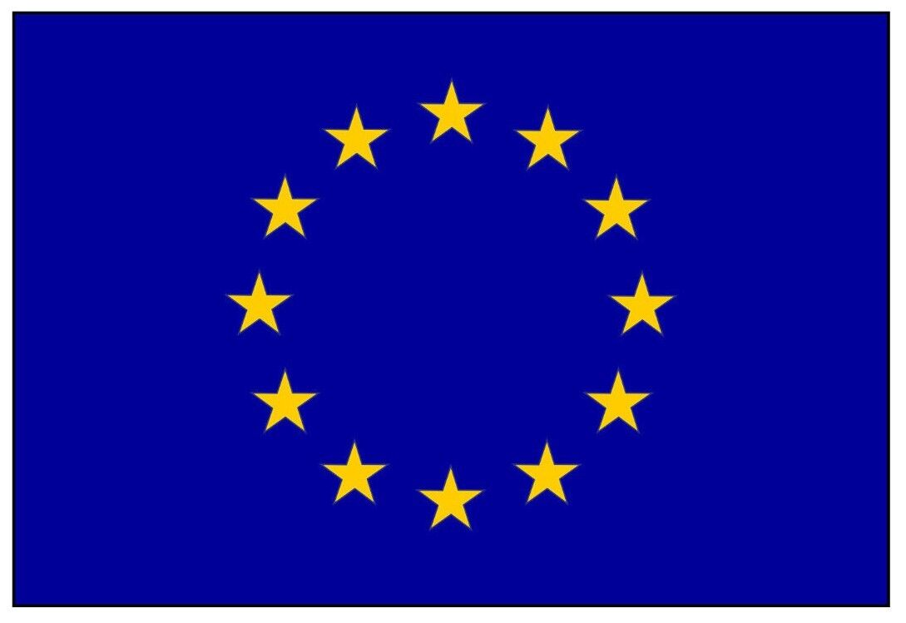
Università della Terza età, Milano Lezione di venerdì 31 gennaio 2025
prof. Enzo Balboni
Università Cattolica di Milano

Slide 2
In questa lezione delineerò in maniera semplice i raccordi tra diritto costituzionale e diritto europeo (nel senso, odierno, di EURO-UNITARIO) partendo dalle fondamenta: perché sopra si sia potuto costruire l’edificio del diritto vigente nell’Unione europea.
Le mie osservazioni si limiteranno al profilo costituzionale, nel senso di segnalarvi quali punti (articoli) della Costituzione hanno a che fare con la nostra materia.
Gli articoli più rilevanti sono: l’art. 11 e l’art. 117, primo comma

Slide 3
ART. 11
«La Repubblica consente, in condizioni di parità con gli altri Stati, alle limitazioni di sovranità necessarie ad un ordinamento che assicuri la pace e la GIUSTIZIA fra le Nazioni»
«promuove e favorisce le organizzazioni internazionali rivolte a tale scopo»
ART. 117, primo comma
«La potestà legislativa è esercitata dallo Stato e dalle Regioni nel rispetto della Costituzione, NONCHÉ dei vincoli derivanti dall'ordinamento comunitario e dagli obblighi internazionali.»

Slide 4
Mini cronistoria del posizionamento internazionale dell’Italia e del suo essor européen
ONU, ingresso (non facile) nel 1955
NATO, organizzazione militare di mutuo soccorso dei Paesi atlantici, dal 1949 (art.5: mutuo soccorso)
Organizzazioni europee a partire dagli anni ’50
Sconfitta di De Gasperi sulla CED (1954) ripudiata dalla Francia, prigioniera della grandeur della sua Armée
Una ridda di sigle:
CECA: carbone e acciaio, del 1951
CEE: Trattato di Roma 1957 e EURATOM, 1957
UE: Trattato di Maastrich, 1992, Lisbona 2007
Il mezzo giuridico sono i Trattati internazionali (art. 80 e 87)
BCE (1998), nascita dell’Euro (1/1/2002)
Il progetto di Costituzione EU non passa per l’opposizione di Francia e Olanda (2007)

Slide 5
PRASSI GIÀ FORMATA O IN VIA DI FORMAZIONE
In vista di una riunione del Consiglio Europeo il Presidente del Consiglio dei Ministri comunica al Parlamento il punto di vista del Governo sulla fase in corso della politica europea (ultimo caso: Meloni, dicembre 2024)
Tale comunicazione può essere svolta e discussa anche dopo un fatto politicamente rilevante (ad es. Conte sull’approvazione da parte del Consiglio europeo luglio 2020 del PNRR).
È prassi (non ancora consuetudine o convenzione costituzionale) che il Presidente del Consiglio dei Ministri riferisca al Presidente della Repubblica sull’esito delle principali riunioni del Consiglio europeo [quello che raduna i Capi di Stato e/o di Governo] ed è l’organismo politico più rilevante.

Slide 6
SOVRANISMO vs. EUROPEISMO
La biblica Bestia del Sovranismo Nazionalista si è scatenata due volte in 25 anni: nel 1914 e nel 1939
Reazione morale, materiale e spirituale allo squallore e ferocia di due devastanti GUERRE MONDIALI
Come dalla melma nascono i fiori: art. 11 della Costituzione italiana «L'Italia ripudia la guerra come strumento di offesa alla libertà degli altri popoli e come mezzo di risoluzione delle controversie internazionali; […]».
Il vincolo comunitario, autoimposto e liberamente accettato, è parte rilevante della nostra politica economica e finanziaria (pensiamo alla Moneta Unica e alle competenze della BCE sul debito)

Slide 7
Sono altresì rilevanti:
Sul piano parlamentare e dell’indirizzo politico:
Art. 80 «Le Camere autorizzano con legge la ratifica dei trattati internazionali che sono di natura politica, o prevedono arbitrati o regolamenti giudiziari, o importano variazioni del territorio od oneri alle finanze o modificazioni di leggi.»
Art. 87 «Il Presidente della Repubblica […] ratifica i trattati internazionali [tra i quali Trattato di Roma, Maastricht, Lisbona ecc.], previa, quando occorra, l'autorizzazione delle Camere»
Sul piano economico-finanziario
Nuovo art. 81: «Lo Stato assicura l'equilibrio tra le entrate e le spese del proprio bilancio, tenendo conto delle fasi avverse e delle fasi favorevoli del ciclo economico.
Il ricorso all'indebitamento è consentito solo al fine di considerare gli effetti del ciclo economico e, previa autorizzazione delle Camere adottata a maggioranza assoluta dei rispettivi componenti, al verificarsi di eventi eccezionali».
Fu approvato dal Parlamento (x 4 volte) a maggioranza > 2/3

Slide 8
Nei Regolamenti di Camera e Senato
Sono previste:
Camera dei Deputati, Capo XXVIII e Senato Capo XVIII:
Procedure di Collegamento con l'Attività di Organismi Comunitari e Internazionali
sia alla Camera che al Senato sono previste Commissioni parlamentari sulle politiche europee
Queste dovrebbero/potrebbero essere le orecchie e gli occhi dei nostri rappresentanti eletti sull’attività degli organismi europei.

Slide 9
LE TRE CORTI
La Corte di giustizia UE è posta a guardia dei Trattati e delle normative UE (direttive e regolamenti) fondata nel 1952 con sede a Lussemburgo (per i 27 Stati dell’UE); Un giudice per ogni Stato membro
La Corte europea dei diritti dell’uomo: Corte EDU (1959) Trattato istitutivo: Convenzione europea per la salvaguardia dei diritti dell'uomo e delle libertà fondamentali (CEDU) del 1950 Emanazione del Consiglio d’Europa, sede a Strasburgo è formata attualmente da 46 Stati fra i quali, oltre i 27 dell’UE, il Regno Unito, Svizzera, la Norvegia, l’Islanda, la Turchia, l’Albania, la Georgia, il Montenegro, San Marino, l’Ucraina, ecc. La Russia era un membro fin dalle origini (come Unione Sovietica), ma è stata espulsa nel marzo 2022 a seguito dell’invasione dell’Ucraina
La Corte costituzionale italiana, operante dal 1956 e molto attiva in questo settore

Slide 10
UNA PROBLEMATICA GIURIDICA DI NOTEVOLE INTERESSE È COSTITUITA DAL c.d. «RINVIO PREGIUDIZIALE»
Il rinvio pregiudiziale all’ordinamento dell’Unione Europea è un meccanismo legale-procedurale mediante il quale i Tribunali e le Corti nazionali possono adire la Corte di Giustizia dell'Unione Europea (CGUE) per interpretare o valutare la validità del diritto dell'UE in casi specifici.
Quando una questione di diritto europeo è sollevata in un tribunale nazionale e la risposta è ritenuta rilevante per la decisione del caso, il giudice nazionale può rinviare la questione alla CGUE.
Questa procedura mira a garantire un'applicazione uniforme e coerente del diritto dell'UE tra gli Stati membri, promuovendo la coesione giuridica all'interno dell'Unione Europea.

Slide 11
Minima Exempla:
CORTE DI GIUSTIZIA:
in materia di trattamento di dati personali (violazione della privacy;
Libera circolazione dei professionisti (direttiva Bolkan)
in materia di concessioni demaniali e principio di concorrenza (20 aprile 2023)
CEDU:
Caso Torreggiani: (2013) sulla ingiusta e irragionevole afflizione patita dai detenuti in carcere (art. 3), venne condannato lo Stato italiano e dato un modesto risarcimento monetario ai ricorrenti.
Climate Change (2023… 2024):
Protezione del clima e sua dimensione utile. Domanda: c’è un collegamento tra protezione dei diritti umani (vita salubre) e cambiamento del clima? E, se si, gli Stati ne sono responsabili?

Slide 12
Caso Albania ora davanti alla CGUE
Sono stati costruiti dal nulla ad opera del Governo italiano due Centri per identificazione e trattenimento di migranti irregolari FUORI dal territorio UE, dove non vige il diritto europeo.
Gli immigrati irregolari provenienti da «Paesi sicuri» vengono rimandati al Paese di provenienza con atto di espulsione amministrativa/governativa
Ricorso degli espulsi: il giudice del Tribunale di Roma disapplica direttamente la norma e annulla.
Il governo adotta un atto avente forza di legge e riscrive l’elenco dei «Paesi sicuri» e toglie la competenza al Tribunale e la dà alla Corte d’Appello.
Altri giudici effettuano il rinvio pregiudiziale. La Corte di Giustizia deciderà il 25 febbraio 2025

Slide 13
Brevissima, provvisoria, conclusione:
Sul piano giuridico-legale l’UE è solida, robusta e rispettata;
Sul piano culturale (Erasmus, lauree con valore europeo) la situazione è incoraggiante;
Sul piano economico-finanziario invece le cose non vanno bene perché tutti guardano a Bruxelles come una riserva di risorse a cui attingere senza assumersi responsabilità, ma non può essere così. BCE: Draghi in difesa dell’Euro.

Slide 14
Brevissima, provvisoria, conclusione:
Sul piano militare: non essendoci una politica estera comune e una politica di difesa militare comune [qui vige il principio di umanità] la forza unitaria è molto scarsa: al max aiuti militari dai singoli Stati. In mancanza, specialmente in Medio oriente, ci vorrebbe una forza di interposizione… ma…. C’è solo un «portavoce» della politica estera. Chi è oggi… Kaja Kallas.
Sul piano civile: protezione dei diritti… gli ideali dei Padri sia quelli sognatori (Spinelli e il pensiero federalista) che fondatori (De Gasperi, Adenauer, Schuman) sono ancora lontani dalla meta…

Slide 15
ORGANIGRAMMA DELLE ISTITUZIONI EUROPEE:
Presidente della Commissione: Ursula Von der Leyen (DE)
Presidente del Consiglio europeo: Antonio Costa (Port.)
Presidente del Parlamento europeo: Roberta Metsola (Malta)
Sei commissari Vice Presidenti della Commissione:
Ribera (Spagna)
Kallas (Estonia)
Fitto (Italia)
... 18 commissari «semplici»
Presidente di turno del Consiglio europeo: Tusk (Polonia)

